Slide 1




Slide 2



Slide 3
Η ΙΔΕΑ
Μια web-based εφαρμογή με μια ΒΔ που καταγράφει διαθέσιμους πράκτορες που σκοπό έχουν την καταπολέμηση του οργανωμένου και μη εγκλήματος. Η εφαρμογή θα μπορούσε να χρησιμοποιηθεί από αρμόδιες υπηρεσίες ενός κράτους για καταγραφή καταζητούμενων εγκληματιών και ανάθεση αποστολών ώστε να επέλθει στο τέλος δικαιοσύνη.
Ο χρήστης-πράκτορας θα μπορεί να βλέπει τις αποστολές του (τρέχουσες και μη) αλλά και να ενημερώνει τη βάση για τον διαθέσιμο εξοπλισμό του (όπλα, οχήματα, gadgets).
Ο κάθε πράκτορας έχει ένα διαχειριστή (που ανήκει σε μια υπηρεσία του κράτους) ο οποίος του αναθέτει μια αποστολή και με το πέρας της τον αξιολογεί με βαθμό από 0-10.
Ο administrator του συστήματος είναι υπεύθυνος για τη σωστή λειτουργία της βάσης δεδομένων και την επίβλεψη των χρηστών.

Slide 4
ΟΝΤΟΤΗΤΕΣ ΚΑΙ ΛΕΙΤΟΥΡΓΙΕΣ
ΥΠΗΡΕΣΙΕΣ
ΠΡΑΚΤΟΡΕΣ
ΔΙΑΧΕΙΡΙΣΤΕΣ
ΑΞΙΟΛΟΓΗΣΕΙΣ
ΟΠΛΑ
ΟΧΗΜΑΤΑ
GADGETS
ΕΙΔΙΚΕΥΣΗ ΠΡΑΚΤΟΡΩΝ
ΕΚΠΑΙΔΕΥΣΗ ΠΡΑΚΤΟΡΩΝ
ΑΠΟΣΤΟΛΕΣ
ΕΓΚΛΗΜΑΤΙΕΣ
ΕΙΔΙΚΕΥΣΗ ΕΓΚΛΗΜΑΤΙΩΝ
ΚΑΤΗΓΟΡΙΕΣ ΕΓΚΛΗΜΑΤΩΝ
ΕΓΚΛΗΜΑΤΙΚΗ ΟΡΓΑΝΩΣΗ

Slide 5
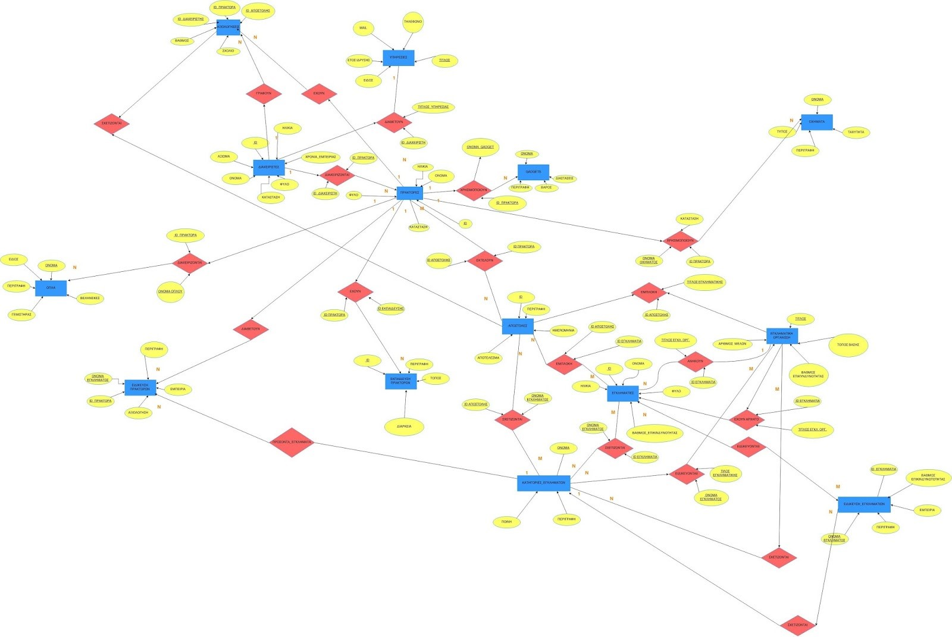
ΔΙΑΓΡΑΜΜΑ ΟΝΤΟΤΗΤΩΝ

Slide 6
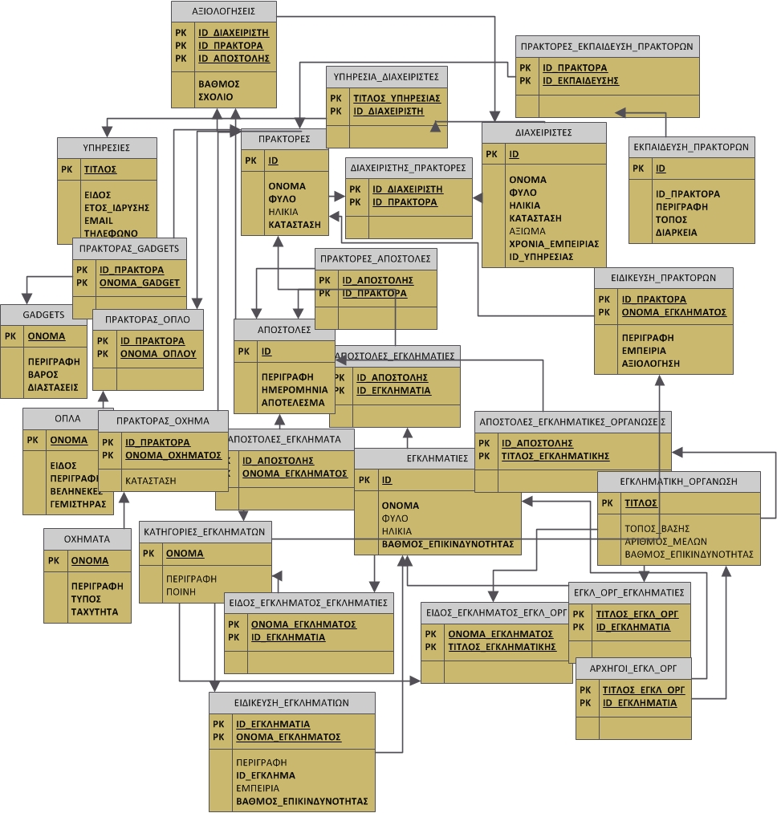
ΣΧΕΣΙΑΚΟ ΜΟΝΤΕΛΟ

Slide 7
ΚΑΤΗΓΟΡΙΕΣ ΧΡΗΣΤΩΝ
 | ΠΡΑΚΤΟΡΕΣ | ΔΙΑΧΕΙΡΙΣΤΕΣ | ΥΠΗΡΕΣΙΕΣ | ΑΞΙΟΛΟΓΗΣΕΙΣ | GADGETS | ΟΧΗΜΑΤΑ | ΟΠΛΑ
admin | S I U D | S I U D | S I U D | S I U D | S I U D | S I U D | S I U D
manager | S | S I*U*D* | S | S I*U*D* | S | S | S
reg_user | S I*U*D* | S | S | S | S I*U*D* | S I*U*D* | S I*U*D*
 | ΕΚΠΑΙΔΕΥΣΗ | ΠΡΟΣΟΝΤΑ | ΑΠΟΣΤΟΛΕΣ | ΕΓΚΛ. ΟΡΓ. | ΕΓΚΛΗΜΑΤΙΕΣ | ΕΓΚΛΗΜΑΤΑ
admin | S I U D | S I U D | S I U D | S I U D | S I U D | S I U D
manager | S | S I*U*D* | S I*U*D* | S I U D | S I U D | S
reg_user | S I*U*D* | S | S | S | S | S

Slide 8
ΠΑΡΑΔΕΙΓΜΑΤΑ ΠΙΝΑΚΩΝ
Πίνακας Πράκτορες
ID | ΟΝΟΜΑ | ΦΥΛΟ | ΗΛΙΚΙΑ | ΚΑΤΑΣΤΑΣΗ
0000001 | Bill Wallace | ΑΝΔΡΑΣ | 44 | ΣΕ_ΑΠΟΣΤΟΛΗ
0000002 | John Kosmides | ΑΝΔΡΑΣ | 32 | ΤΡΑΥΜΑΤΙΑΣ
0000003 | Natasa Romanov | ΓΥΝΑΙΚΑ | 35 | ΔΙΑΘΕΣΙΜΟΣ
0000004 | Klaus Ballack | ΑΝΔΡΑΣ | 56 | ΔΙΑΘΕΣΙΜΟΣ
0000005 | Peter Crossman | ΑΝΔΡΑΣ | 41 | ΔΙΑΘΕΣΙΜΟΣ
Περιορισμοί:
ID: ID++ (Autoincrement)
Όνομα: όχι NULL
Φύλο: ΑΝΔΡΑΣ, ΓΥΝΑΙΚΑ
ΗΛΙΚΙΑ: 18-100
ΚΑΤΑΣΤΑΣΗ: ΔΙΑΘΕΣΙΜΟΣ, ΣΕ_ΑΠΟΣΤΟΛΗ, ΤΡΑΥΜΑΤΙΑΣ, ΝΕΚΡΟΣ
Πίνακας Εγκληματίες
Περιορισμοί:
ID: ID++ (Autoincrement)
Όνομα: όχι NULL
Φύλο: ΑΝΔΡΑΣ, ΓΥΝΑΙΚΑ
ΗΛΙΚΙΑ: 18-100
ΒΑΘΜΟΣ ΕΠΙΚΙΝΔ.: 0-10
ID | ΟΝΟΜΑ | ΦΥΛΟ | ΗΛΙΚΙΑ | ΒΑΘΜΟΣ_ΕΠΙΚΙΝΔΥΝΟΤΗΤΑΣ
0000001 | Marco Sulic | ΑΝΔΡΑΣ | 28 | 9
0000002 | Juan Rodriguez | ΑΝΔΡΑΣ | 36 | 7
0000003 | Στόλας Σωτήρης | ΑΝΔΡΑΣ | 31 | 7
0000004 | Xiao Chun | ΑΝΔΡΑΣ | 42 | 8
0000005 | Javier Tarrega | ΑΝΔΡΑΣ | 40 | 8

Slide 9
ΠΑΡΑΔΕΙΓΜΑΤΑ ΕΡΩΤΗΜΑΤΩΝ
Εύρεση κάθε εγκληματικής Οργάνωσης που συνδέεται με διακίνηση όπλων:
SELECT Τίτλος_Εγκληματικής_Οργάνωσης
FROM Είδος_Εγκλήματος-Εγκληματική_Οργάνωση
WHERE Όνομα_Εγκλήματος=”Διακίνηση Όπλων”
Εύρεση του ονόματος και του βεληνεκούς των όπλων που ανήκουν στον πράκτορα με ID=007 και έχουν βεληνεκές μεγαλύτερο των δύο χιλιομέτρων:
SELECT Ο.Όνομα, Ο.Βεληνεκές
FROM Πράκτορες-Όπλα ΠΟ, Όπλα Ο
WHERE ΠΟ.ID_Πράκτορα=007 AND ΠΟ.Όνομα_Όπλου=Ο.Όνομα AND
Ο.Βεληνεκές > 2000
Εύρεση όλων των αξιολογήσεων των πρακτόρων της MI6, ταξινομημένες κατά πράκτορα και κατά βαθμό.
SELECT ID_Πράκτορα, Βαθμολογία
FROM Αξιολογήσεις
WHERE ID_Διαχειριστή IN
(SELECT ID_Διαχειριστή
FROM Υπηρεσίες-Διαχειριστές
WHERE ‘Ονομα_Υπηρεσίας=”MI6”)
ORDER BY ID_Πράκτορα ASC, Βαθμολογία DESC

Slide 10
ΟΨΕΙΣ
Η παρακάτω όψη παρουσιάζει όλους τους πράκτορες που έχουν εμπειρία στην αντιμετώπιση εγκλημάτων απαγωγής.
CREATE VIEW Πράκτορες-Απαγωγές AS
SELECT Π.ID, Π.Όνομα, Ε.Περιγραφή, Ε.Εμπειρία, Ε.Αξιολόγηση
FROM Πράκτορες Π, Ειδίκευση_Πρακτόρων Ε
WHERE E.Όνομα_Εγκλήματος=”Απαγωγή” AND
E. ID_Πράκτορα= Π.ID
Πράκτορες
ID
Όνομα
Φύλο
Ηλικία
Κατάσταση
Ειδίκευση Πρακτόρων
ID_Πράκτορα
Όνομα_Εγκλήματος
Περιγραφή
Εμπειρία
Αξιολόγηση
Πράκτορες-Απαγωγές
ID_Πράκτορα
Όνομα_Πράκτορα
Περιγραφή_Ειδίκευσης
Εμπειρία
Αξιολόγηση

Slide 11
Triggers
CREATE TRIGGER Εισαγωγή_Εγκληματία_σε_Οργάνωση
ON Εκληματικές_Οργανώσεις-Εγκληματίες
FOR INSERT
SELECT Τίτλος_Εγκληματικής_Οργάνωσης Τ,
FROM inserted Ι
BEGIN
UPDATE Εκληματικές_Οργανώσεις
SET Αριθμός_Μελών = Αριθμός_Μελών +1
WHERE Τίτλος=Τ
END

Slide 12
ΑΠΑΙΤΗΣΕΙΣ ΣΕ ΜΝΗΜΗ
Θεωρώντας:
20 Υπηρεσίες
200 Διαχειριστές
1000 Πράκτορες
40 Κατηγορίες Εγκλημάτων
30 Εγκληματικές Οργανώσεις
1000 Εγκληματίες
2000 Εκπαιδεύσεις Πρακτόρων
2000 Ειδικεύσεις Πρακτόρων
2000 Ειδικεύσεις Εγκληματιών
30 Gadgets
100 Όπλα
100 Οχήματα
Παίρνουμε μια εκτίμηση του μεγέθους της βάσης μας στα 2.233 GB.

Slide 13
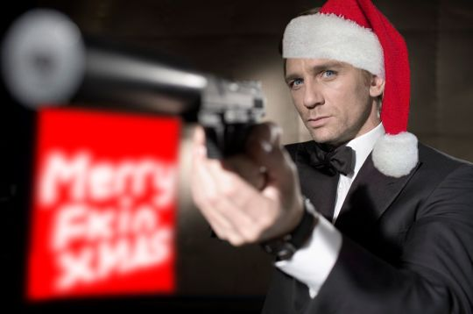
ΣΑΣ ΕΥΧΟΜΑΣΤΕ ΚΑΛΑ ΧΡΙΣΤΟΥΓΕΝΝΑ ΚΑΙ ΕΥΤΥΧΙΣΜΕΝΟ ΤΟ ΚΑΙΝΟΥΡΙΟ ΕΤΟΣ ΜΕ ΥΓΕΙΑ, ΧΑΡΑ ΚΑΙ ΕΥΤΥΧΙΑ
ΚΑΙ ΠΡΟΠΑΝΤOΣ ΧΩΡΙΣ ΕΓΚΛΗΜΑ! ☺

